Slide 1
Unit 3 Vocabulary My Natural World

Slide 2
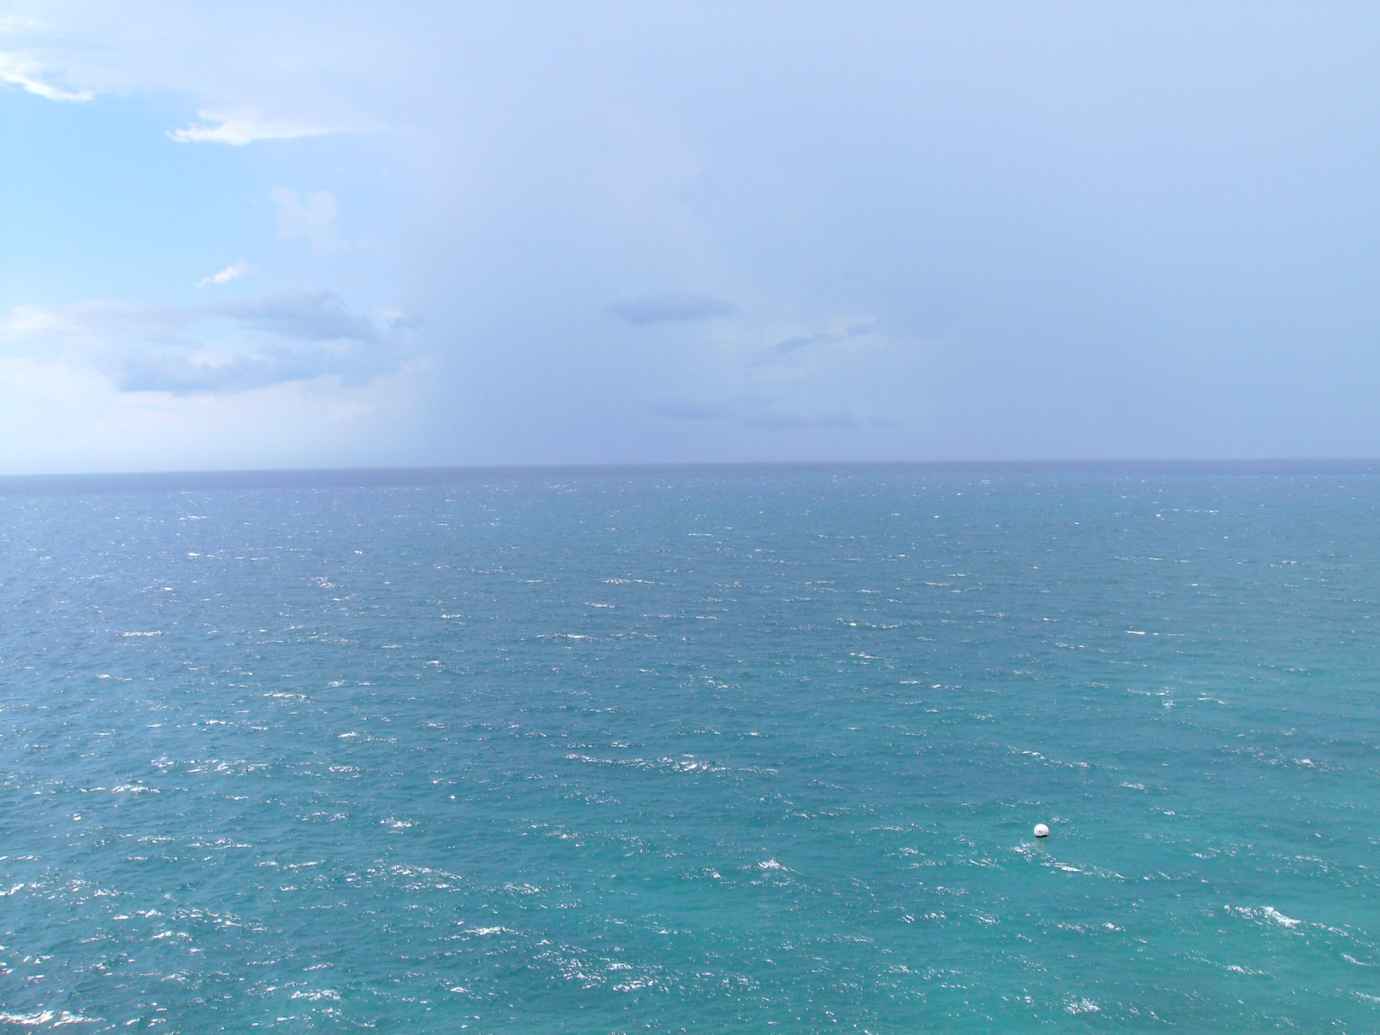
un océano

Slide 3
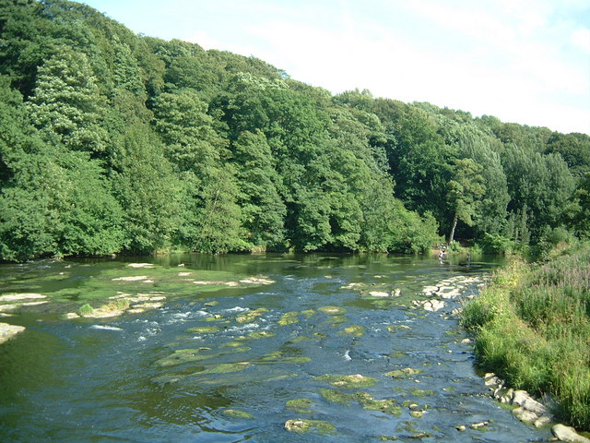
un río

Slide 4
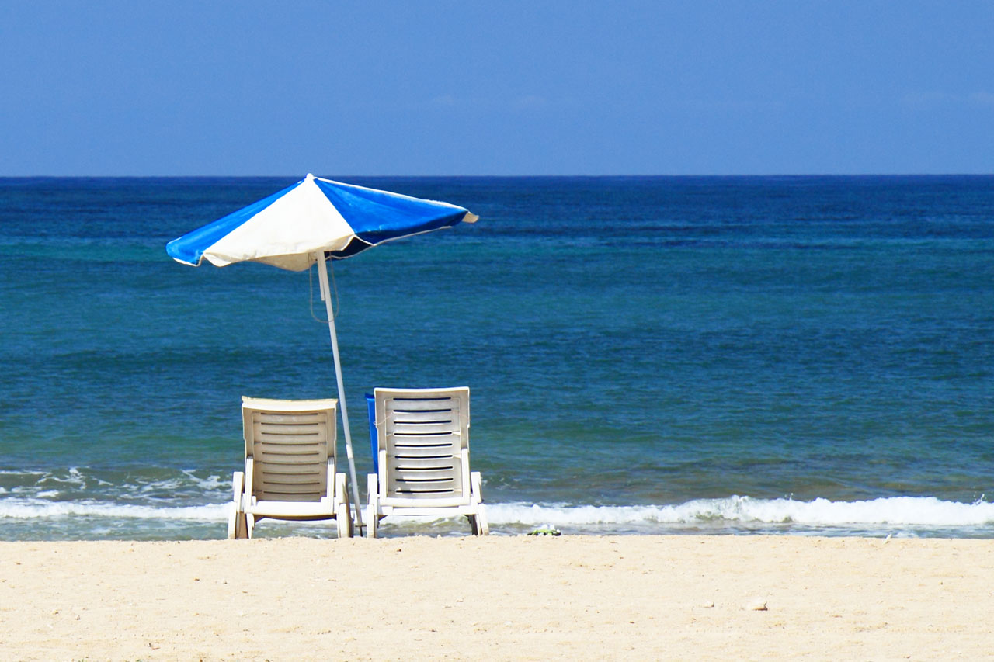
una playa

Slide 5
un lago

Slide 6
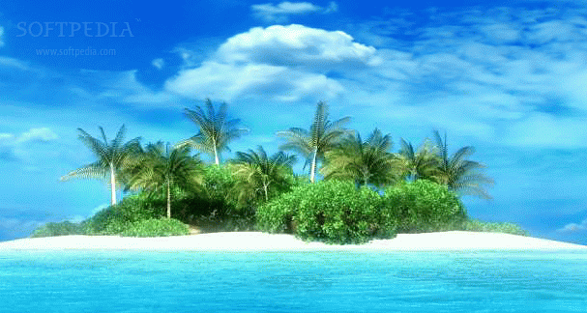
una isla

Slide 7
una montaña

Slide 8
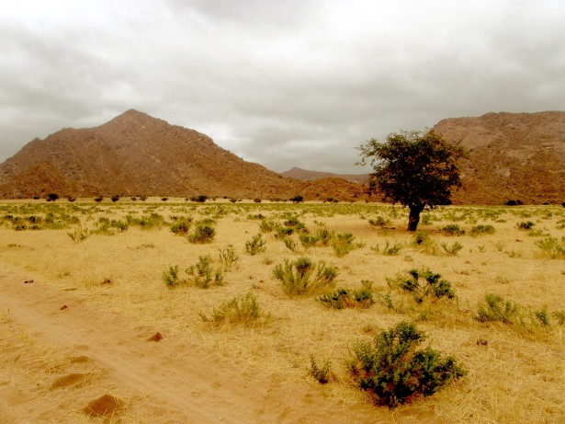
un desierto

Slide 9
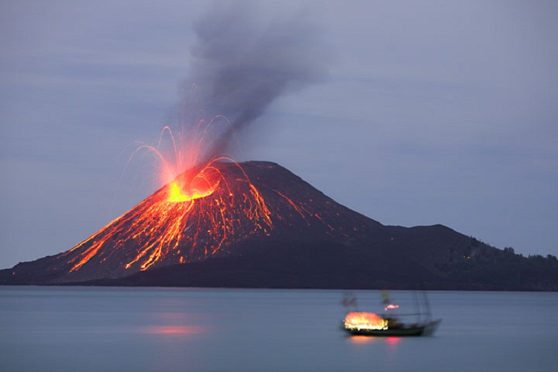
un volcán

Slide 10
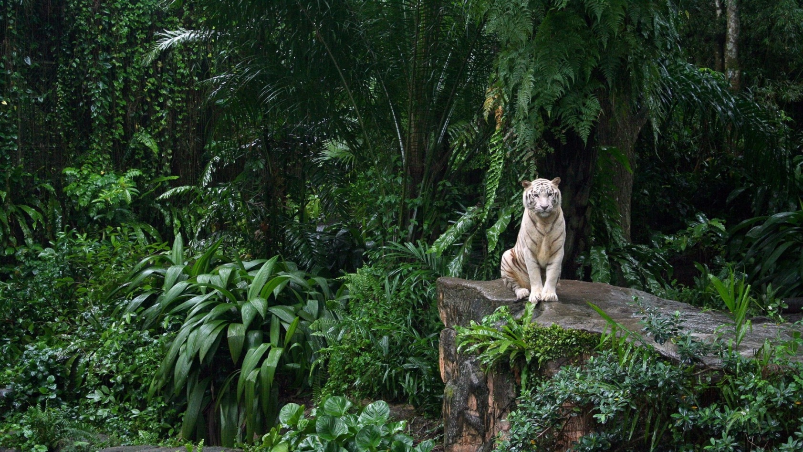
una selva

Slide 11
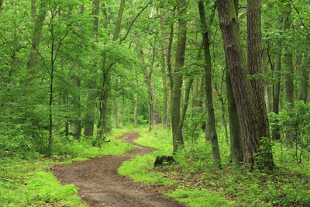
un bosque

Slide 12
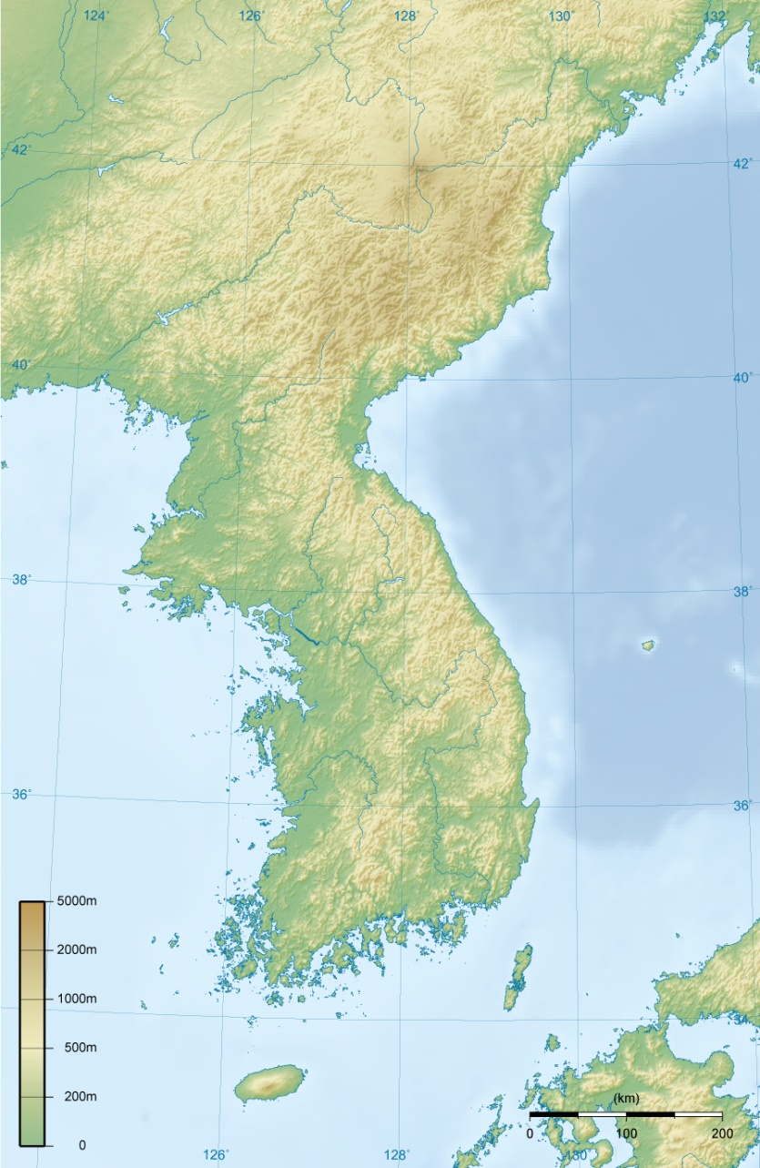
una península

Slide 13
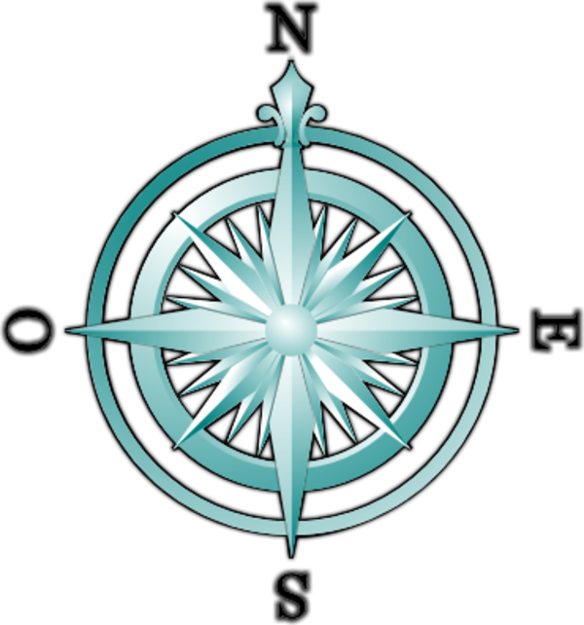
La brújula
norte
noroeste
nordeste
oeste
este
sudoeste
sudeste
sur
izquierda
derecha

Slide 14
Lista de vocabulario
un océano = an ocean
un río = a river
una playa = a beach
un lago = a lake
una isla = an island
un volcán = a volcano
una montaña = a mountain
una selva = a jungle
un desierto = a desert
un bosque = a forest
una península = a peninsula

Slide 15
Más vocabulario
Hay = there is/are
el, la, los, las = the
un, una = a/an
el norte = the north
el sur = the south
el este = the east
el oeste = the west

